Slide 1
Cấu trúc cơ bản của bộ VXL 8088
Chương7

Slide 2
Lý do nghiên cứu bộ vi xử lý 8088
1
2
3
Bộ vi xử lý 8088 cấu trúc đơn giản hơn
Có tính kế thừa của các sản phẩm trong họ vi xử lý 80x86.
Nhiều điểm giống với họ vi xử lý 80x86 => Giúp nắm bắt được hệ vi xử lý của hãng khác

Slide 3

Nội dung
Chương II: Bộ vi xử lý Intel 8088

Slide 4
Nội dung
I - CẤU TRÚC BÊN TRONG VÀ NGUYÊN LÝ HOẠT ĐỘNG CỦA BỘ VI XỬ LÝ 8088
1. Sơ đồ khối của bộ vi xử lý 8088
2. Nguyên lý hoạt động
3. Các thanh ghi bên trong bộ vi xử lý 8088
4. Cách mã hóa lệnh bộ vi xử lý 8088
II. CÁC TÍN HIỆU CỦA 8088 VÀ MỘT SỐ MẠCH PHỤ TRỢ
Sơ đồ chân và các tín hiệu của 8088
Mạch tạo xung nhịp 8284A
Phân kênh để tách thông tin
Đệm cho các bus
Chương II: Bộ vi xử lý Intel 8088

Slide 5
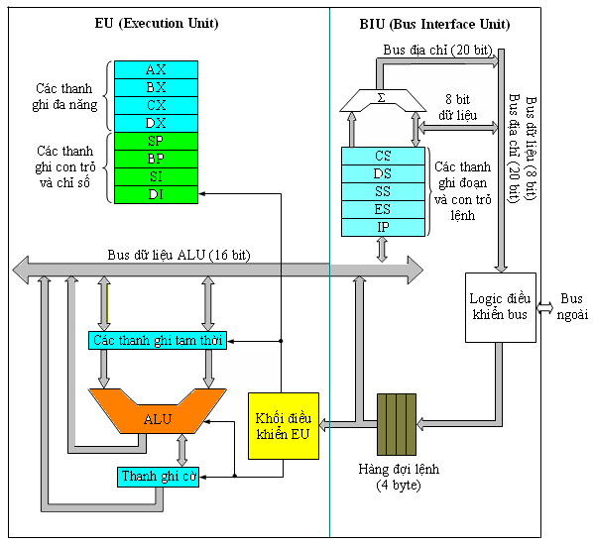
1. Cấu trúc bên trong của bộ vi xử lý 8088
Các lệnh nằm chờ EU xử lý
Chương II: Bộ vi xử lý Intel 8088

Slide 6
1. Cấu trúc bên trong của bộ vi xử lý 8088
Khối đơn vị giao tiếp bus (Bus Interface Unit, BIU):
Thanh ghi đoạn và thanh ghi con trỏ lệnh IP
Khối logic điều khiển bus, bộ cộng
Bus dữ liệu 8 bit và bus địa chỉ 20 bit
Khối thực hiện lệnh (Execution Unit, EU).
Thanh ghi đa năng, các thanh ghi con trỏ và chỉ số
Khối tính toán số học và logic ALU
Khối điều khiển EU
Bus dữ liệu 16 bit của ALU, bus tín hiệu điều khiển.
Việc chia CPU thành hai phần làm việc đồng thời có liên hệ với nhau qua hàng đợi lệnh làm tăng tốc độ đáng kể của CPU.
Chương II: Bộ vi xử lý Intel 8088

Slide 7
2. Nguyên lý hoạt động
Đơn vị thực hiện EU
EU có nhiệm vụ cung cấp địa chỉ cho BIU để khối này đọc lệnh và dữ liệu
Giải mã lệnh để tạo ra các tín hiệu điều khiển nhằm thực hiện lệnh đã được giải mã.
Khối tính toán số học và logic ALU dùng để thực hiện các thao tác khác nhau với các toán hạng của lệnh
Đơn vị giao tiếp BUS
BIU có nhiệm vụ đưa ra địa chỉ, đọc mã lệnh từ bộ nhớ, đọc/ghi dữ liệu từ/vào cổng hoặc bộ nhớ.
Bên trong BIU còn có bộ nhớ đệm lệnh (còn gọi là hàng đợi lệnh) với dung lượng 4 byte (8088), 6 byte (8086) dùng để chứa các lệnh đã đọc được nằm sẵn chờ EU xử lý.
Chương II: Bộ vi xử lý Intel 8088

Slide 8
Nội dung
I - CẤU TRÚC BÊN TRONG VÀ NGUYÊN LÝ HOẠT ĐỘNG CỦA BỘ VI XỬ LÝ 8088
1. Sơ đồ khối của bộ vi xử lý 8088
2. Nguyên lý hoạt động
3. Các thanh ghi bên trong bộ vi xử lý 8088
4. Cách mã hóa lệnh bộ vi xử lý 8088
II. CÁC TÍN HIỆU CỦA 8088 VÀ MỘT SỐ MẠCH PHỤ TRỢ
Sơ đồ chân và các tín hiệu của 8088
Mạch tạo xung nhịp 8284A
Phân kênh để tách thông tin
Đệm cho các bus
Chương II: Bộ vi xử lý Intel 8088

Slide 9
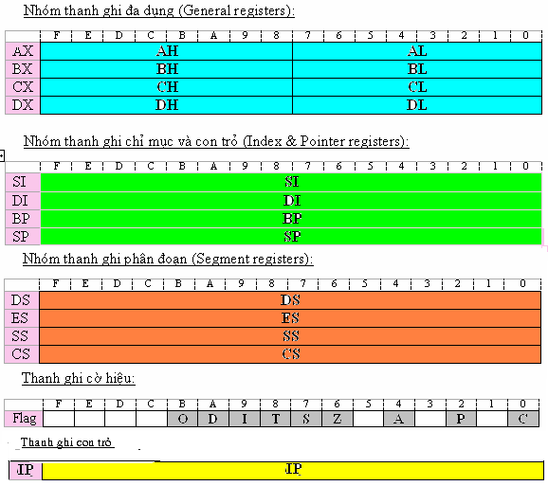
3. Các thanh ghi
8088 có 14 thanh ghi , mỗi thanh ghi có kích thước16 bit

Slide 10
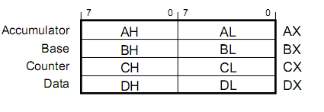
Các thanh ghi đa năng
8 Bit cao
8 Bit thấp
•8088/8086 đến 80286 : 16 bits
•80386 trởlên: 32 bits EAX,EBX, ECX, EDX
Lưu trữ tạm thời dữ liệu để truy cập nhanh hơn tránh khỏi phải truy cập bộ nhớ
AX (Accumulator): Các thanh ghi này được sử dụng trong các tính. Kết quả 8 bit được chứa trong AL
BX (Base): thanh ghi cơ sở, thường chứa địa chỉ lệch của ô nhớ trong đoạn DS.
CX (Count): thanh ghi đếm, CX thường chứa số lần lặp trong các lệnh lặp, CL thường chứa số lần dịch hoặc quay trong lệnh dịch và quay thanh ghi.
DX (Data): thanh ghi dữ liệu, DX cùng với AX tham gia vào phép nhân hoặc chia các số 16 bit. DX còn dùng để chứa địa chỉ của các cổng vào/ra trong các lệnh vào ra dữ liệu trực tiếp.
Chương II: Bộ vi xử lý Intel 8088

Slide 11
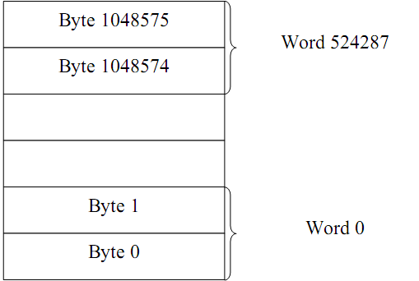
Các thanh ghi đoạn
Phương pháp quản lý bộ nhớ
Bộ nhớ là tập hợp các ô nhớ (byte), mỗi ô nhớ được nhận dạng bằng một địa chỉ vật lý duy nhất 20 bit
Bộ vxl 8086/8088 có bus địa chỉ 20 bit nên có thể cho phép truy xuất 1Mb=2²⁰ byte =1048576 byte địa chỉ ô nhớ khác nhau.
Trong 1 MB bộ nhớ chia thành các đoạn 64 KB khác nhau
Chương II: Bộ vi xử lý Intel 8088

Slide 12
Các thanh ghi đoạn
Để quản lý các đoạn nhớ (memory segment), bộ vi xử lý 8088 có 4 thanh ghi đoạn xác định địa chỉ bắt đầu của 4 đoạn nhớ 64 KB
CS (Code Segment): thanh ghi đoạn mã, xác định địa chỉ bắt đầu của đoạn nhớ chứa mã chương trình.
DS (Data Segment): thanh ghi đoạn dữ liệu, xác định địa chỉ bắt đầu của đoạn nhớ chứa hầu hết dữ liệu của chương trình.
ES (Extra Segment): thanh ghi đoạn dữ liệu phụ, xác định địa chỉ bắt đầu của đoạn nhớ chứa dữ liệu phụ. Đoạn nhớ này được các lệnh về chuỗi sử dụng để chứa dữ liệu đích.
SS (Stack Segment): thanh ghi đoạn ngăn xếp, xác định địa chỉ bắt đầu của đoạn nhớ ngăn xếp.

Slide 13
Các thanh ghi đoạn
VD1 : Thanh ghi DS có giá trị là 1000h thì địa chỉ bắt đầu của đoạn là 10000h.
Địa chỉ kết thúc tìm được bằng cách cộng địa chỉ bắt đầu với với giá trị FFFFh (64K) → địa chỉ kết thúc là 10000h + FFFFh = 1FFFFh.
Như vậy đoạn dữ liệu có địa chỉ từ 10000h -> 1FFFFh.

Slide 14
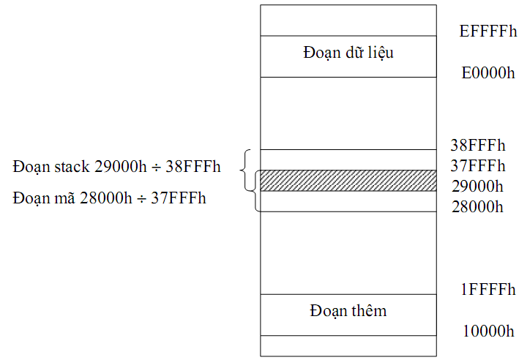
VD 2
Giả sử các thanh ghi đoạn có các giá trị CS = 2800h, DS = E000h, SS = 2900h và ES = 1000h. Ta có vị trí các đoạn trong bảng bộ nhớ như sau:

Slide 15
Địa chỉ logic và Địa chỉ vật lý
Địa chỉ lệch (offset): xuất hiện trong đoạn nhớ 64KB (từ 0000h đến ffffh)
Để nhận được địa chỉ vật lý 20 bit của một ô nhớ nào đó trong một đoạn nhớ bất kỳ, CPU 8088 phải dùng đến hai thanh ghi 16 bit: một thanh ghi đoạn và một thanh ghi lệch.
Địa chỉ vật lý = Nội dung thanh ghi đoạn x 10h + Nội dung thanh ghi lệch = Địa chỉ đoạn + Địa chỉ lệch
Địa chỉ logic = Thanh ghi đoạn:Thanh ghi lệch (địa chỉ lệch)

Slide 16
Mối liên hệ ĐCVL & ĐCLG
Segment:Offset: là địa chỉ logic vì nó tồn tại dưới dạng giá trị của các thanh ghi, và khi cần truy nhập ô nhớ nào thì nó phải được đổi ra địa chỉ vật lý của ô nhớ đó.
Địa chỉ logic có tính đa trị: vì ứng với một địa chỉ vật lý có rất nhiều địa chỉ logic khác nhau.
Ví dụ, địa chỉ vật lý 12345H có thể tạo ra từ các địa chỉ logic sau:
1000H:2345H
1200H:0345H
1004H:2305H
Chương II: Bộ vi xử lý Intel 8088

Slide 17
VD
Vd:1 Cho một ô nhớ có địa chỉ vật lý là 1256Ah hãy cho biết địa chỉ dạng segment:offset với các đoạn 1256h và 1240h?
Giải:
Gọi X là offset trong segment 1256h và Y là offset trong segment 1240h chúng ta có:
1256Ah=12560h+X
1256Ah=Y+12400h
Do đó: X=1256Ah-12560h=Ah
Y= 1256Ah-12400h=16Ah
Như vậy: 1256Ah =1256:000A=1240:016A
Chương II: Bộ vi xử lý Intel 8088

Slide 18
VD
Vd2: Một ô nhớ có địa chỉ vật lý 80FD2h, ở trong đoạn nào thì nó có Offset bằng BFD2h
Giải:
Địa chỉ vật lý=segment * 10h + offset
84fdf
Chương II: Bộ vi xử lý Intel 8088

Slide 19
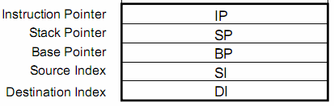
Thanh ghi con trỏ và chỉ số
IP (Instruction Pointer): thanh ghi con trỏ lệnh
IP luôn trỏ vào lệnh tiếp theo sẽ được thực hiện nằm trong đoạn mã CS.
Địa chỉ của lệnh này là CS:IP.
BP (Base Pointer): con trỏ cơ sở
BP chủ yếu được sử dụng để truy nhập dữ liệu nằm trong đoạn ngăn xếp.
Địa chỉ logic của ô nhớ ngăn xếp do BP trỏ tới là SS:BP
Chương II: Bộ vi xử lý Intel 8088

Slide 20
Thanh ghi con trỏ và chỉ số
SP (Stack Ponter): con trỏ ngăn xếp
SP luôn trỏ vào đỉnh hiện thời của ngăn xếp.
Địa chỉ logic của đỉnh ngăn xếp là SS:SP
SI (Source Index): chỉ số nguồn
SI trỏ vào dữ liệu trong đoạn dữ liệu DS.
Địa chỉ logic của ô nhớ do SI trỏ tới là DS:SI
DI (Destinaton Index): chỉ số đích,
DI trỏ vào dữ liệu trong đoạn dữ liệu DS.
Địa chỉ logic của ô nhớ do DI trỏ tới là DS:DI
Riêng trong các lệnh về chuỗi thì:
ES:DI luôn ứng với địa chỉ của một phần tử thuộc chuỗi đích
DS:SI luôn ứng với địa chỉ của một phần tử thuộc chuỗi nguồn.
Chương II: Bộ vi xử lý Intel 8088

Slide 21
Thanh ghi cờ (Flag Register)
Mục đích của thanh ghi cờ là chỉ ra trạng thái của bộ vi xử lý.
Mỗi bit của thanh ghi này được dùng để phản ánh một trạng thái nhất định của kết quả phép toán do ALU thực hiện hoặc một trạng thái hoạt động của CPU.
Thanh ghi cờ có 16 bit nhưng chỉ dùng hết 9 bit làm bit cờ.
Các cờ điều khiển
Các trạng thái
Chương II: Bộ vi xử lý Intel 8088

Slide 22
Thanh ghi cờ (Flag Register)
có 6 cờ trạng thái là C, P, A, Z, S và O. Các cớ trạng thái này được thiết lập bằng 1 hoặc xóa bằng 0 sau hầu hết các lệnh toán học và logic.
C (Carry): cờ nhớ, C = 1 khi có nhớ từ bit trái nhất trong phép cộng hoặc có vay vào bit msb trong phép trừ
P (Parity): cờ chẵn lẻ, P = 1 khi tổng số bit 1 trong byte thấp là chẵn, P = 0 khi tổng số bit 1 trong byte thấp là lẻ.
A (Auxiliary): cờ nhớ phụ, A = 1 khi có nhớ hoặc mượn từ một số BCD thấp sang một số BCD cao.
Z (Zero): cờ rỗng, Z = 1 khi kết quả của phép tính số học bằng 0, Z = 0 khi kết quả của phép tính số học khác 0.
S (Sign): cờ dấu, S = 1 kết quả âm.
O (Overflow): cờ tràn, O = 1 khi kết quả vuợt ra ngoài giới hạn biểu diễn dành cho nó
Chương II: Bộ vi xử lý Intel 8088

Slide 23
Thanh ghi cờ (Flag Register)
VD: Thực hiện phép cộng AL,BL cùng chứa 80h
80
80
100
SF=0 vì msb=0
PF=1 vì tất cả các bit của tổng bằng 0
ZF=1 vì kết quả thu được bằng 0
CF=1 vì có nhớ từ bit msb trong phép cộng
OF=1 vì kết quả vượt ra khỏi phạm vi biểu diễn nó

Slide 24
Thanh ghi cờ (Flag Register)
Các cờ điều khiển: có 3 cờ T, I, D. Các cờ này được thiết lập bằng 1 hoặc xóa bằng 0 thông qua các lệnh để điều khiển chế độ làm việc của bộ vi xử lý.
T (Trap): cờ bẫy, T = 1 thì bộ vi xử lý làm việc ở chế độ chạy từng lệnh.
I (Interrupt): cờ ngắt, I = 1 thì bộ vi xử lý cho phép các yêu cầu ngắt được tác động. Cờ này được thiết lập bằng lệnh STI và xóa bằng lệnh CLI.
D (Direction): cờ hướng, D = 1 thì bộ vi xử lý làm việc với chuỗi ký tự theo thứ tự từ phải sang trái.
Chương II: Bộ vi xử lý Intel 8088

Slide 25
Bài tập kết thúc phần thanh ghi
B1: Một ô nhớ có địa chỉ vật lý là 4A37Bh hãy tính
a. Địa chỉ Offset của nó nếu địa chỉ đoạn là 40FFh
b. Địa chỉ đoạn của nó nếu địa chỉ Offset là 123Bh
B2: Xác định địa chỉ vật lý của ô nhớ có địa chỉ logic là: 0A51h: CD90h
B3: Xác định giá trị của các cờ qua các lệnh sau:
Giả sử AX, BX cùng chứa 7FFFH
Add AX,BX
Sub AX,BX
Chương II: Bộ vi xử lý Intel 8088

Slide 26
Nội dung
I - CẤU TRÚC BÊN TRONG VÀ NGUYÊN LÝ HOẠT ĐỘNG CỦA BỘ VI XỬ LÝ 8088
1. Sơ đồ khối của bộ vi xử lý 8088
2. Nguyên lý hoạt động
3. Các thanh ghi bên trong bộ vi xử lý 8088
4. Cách mã hóa lệnh bộ vi xử lý 8088
II. CÁC TÍN HIỆU CỦA 8088 VÀ MỘT SỐ MẠCH PHỤ TRỢ
Sơ đồ chân và các tín hiệu của 8088
Mạch tạo xung nhịp 8284A
Phân kênh để tách thông tin
Đệm cho các bus
Chương II: Bộ vi xử lý Intel 8088

Slide 27
Yêu cầu nguồn điện và đặc tính vào/ra của 8088/8086
Nguồn cung cấp
CPU 8086 và 8088 cần nguồn điện áp +5 V với sai số cho phép là ±10%. Dòng điện nguồn cực đại đối với 8086 là 360 mA, còn đối với 8088 là 340 mA.
Mức logic
Tín hiệu vào
Tín hiệu ra
Mức logic | Điện áp | Dòng điện
0 | Cực đại 0,8 V | Cực đại ±10 μA
1 | Cực tiểu 2,0 V | Cực đại ±10 μA
Mức logic | Điện áp | Dòng điện
0 | Cực đại 0,45 V | Cực đại 2 mA
1 | Cực tiểu 2,4 V | Cực đại -400 μA

Slide 28
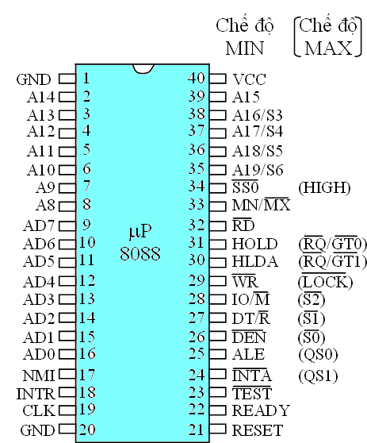
1
SƠ ĐỒ CHÂN VÀ CÁC TÍN HIỆU CỦA 8088
Sơ đồ chân

Slide 29
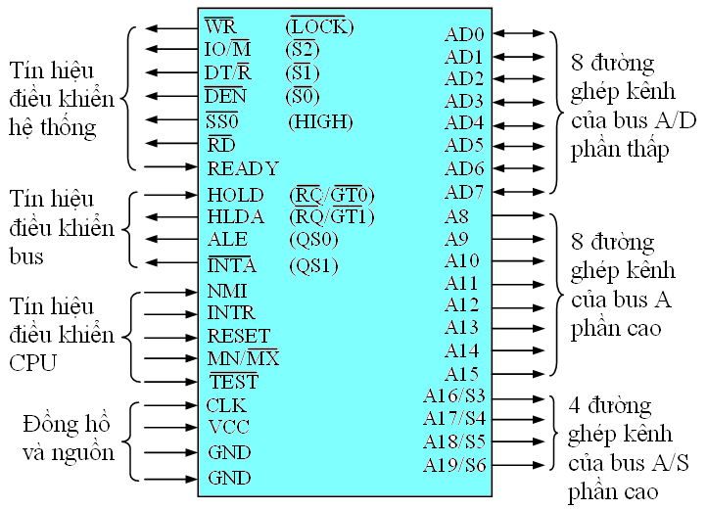
Các tín hiệu của CPU 8088 ở chế độ MIN và (MAX)

Slide 30
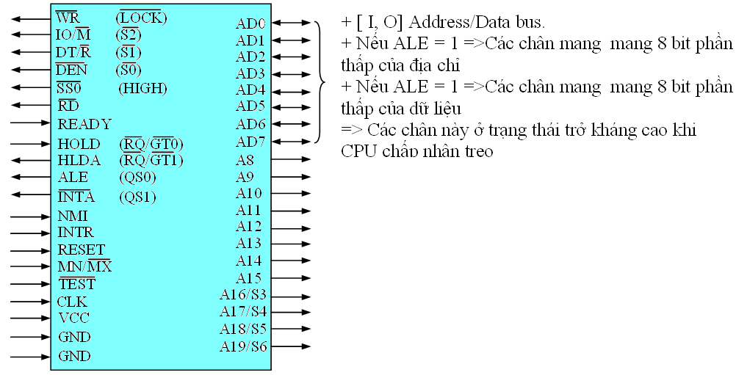
Đặc điểm các tín hiệu của 8088
0

Slide 31
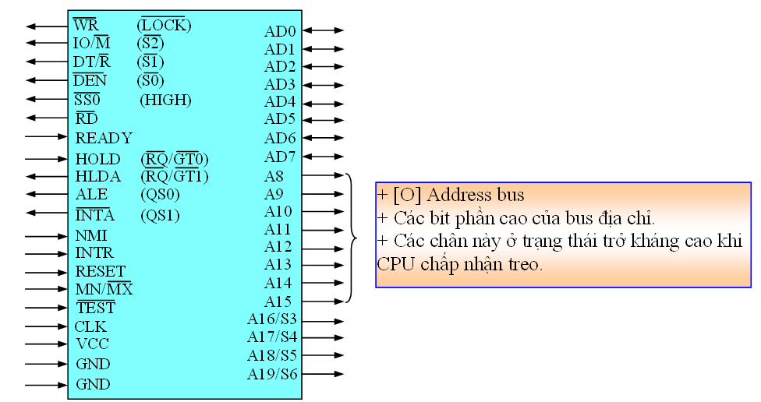
Đặc điểm các tín hiệu của 8088

Slide 32
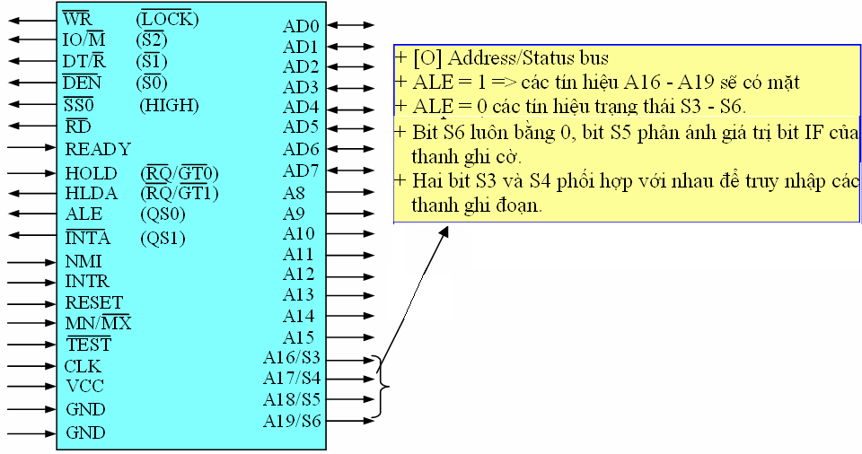
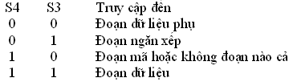
Đặc điểm các tín hiệu của 8088

Slide 33
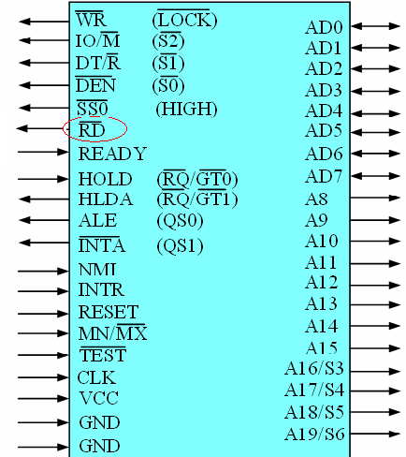
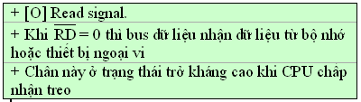

Slide 34
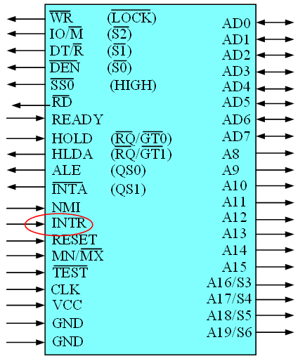

[I] báo cho CPU biết tình trạng sẵn sàng của thiết bị ngoại vi hay bộ nhớ.
READY = 1 => CPU thực hiện đọc/ghi dữ liệu

Slide 35
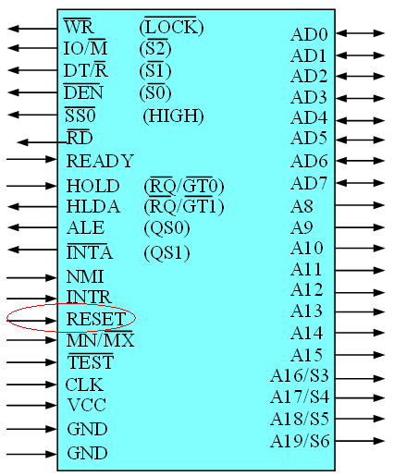
+ [I] Tín hiệu khởi động lại 8088.
+ RESET = 1 kéo dài ít nhất 4 chu kỳ đồng hồ thì 8088 bị buộc phải khởi động lại;
+ [I] Clock pin. Tín hiệu đồng hồ (xung nhịp).
+ cung cấp nhịp làm việc cho CPU.

Slide 36
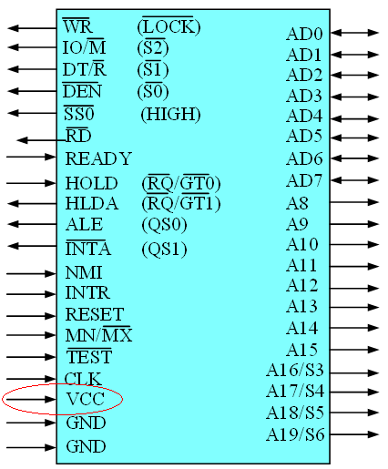
+ [I] Chân nguồn.
+ Tại chân này CPU được cung cấp
+5V ± 10%, 340 mA
[O] Gound. 2 chân nguồn để nối với điểm 0V của nguồn

Slide 37
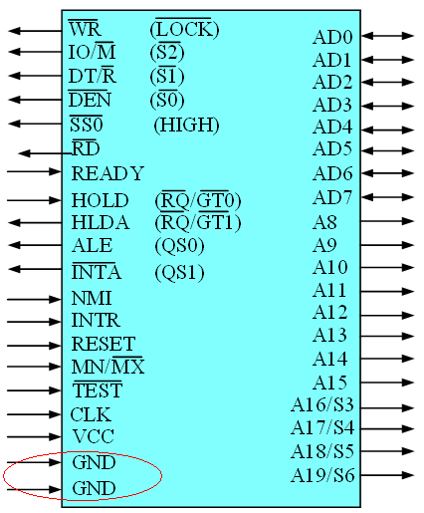
+ Chân điểu khiển hoạt động của CPU theo chế độ MIN/MAX.
+ MIN MODE: khi chân này nối trực tiếp vào nguồn 5V không qua điện trở.
+ MAX MODE: khi chân này nối đất.

Slide 38
Chế độ làm việc của CPU
8088 làm việc ở hai chế độ khác nhau nên có một số chân tín hiệu phụ thuộc vào các chế độ đó.
Chế độ MIN: Chân MN/MX được nối trực tiếp vào nguồn +5V không qua điện trở
Chế độ MAX: Chế độ MAX được chọn khi chân này nối đất

Slide 39
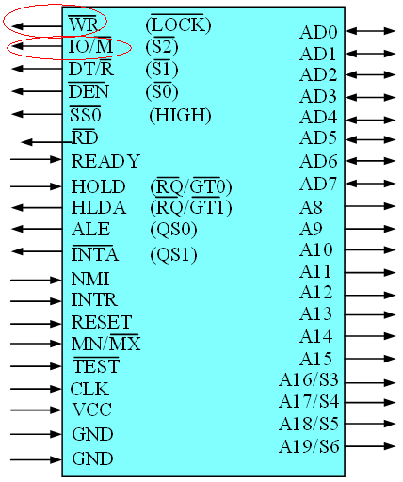
Chế độ MIN
+ [O] Write. Xung cho phép ghi.
+ Khi CPU = 0 thì trên bus dữ liệu các dữ liệu đã ổn định
+ CPU=1 thì dữ liệu trên bus dữ liệu sẽ được ghi vào bộ nhớ
IO/M : Cho phép chọn bộ nhớ hay thiết bị ngoại vi
+ IO/M = 0 chọn bộ nhớ làm việc với cpu
+ IO/M =1 chọn thiết bị vào/ra làm việc với CPU.

Slide 40
+ Data Transmit/Receive: Điều khiển hướng tín hiệu dữ liệu
+ 1: Tín hiệu dữ liệu đi ra từ 8088
+ 0: Tín hiệu dữ liệu đi vào từ 8088
[I] Address Latch Enable. Xung cho phép chốt địa chỉ.
+ Khi ALE = 1 có nghĩa là trên các chân ghép kênh AD xuất hiện địa chỉ của thiết bị vào/ra hoặc ô nhớ.
+ Khi ALE = 0 thì CPU chấp nhận treo

Slide 41
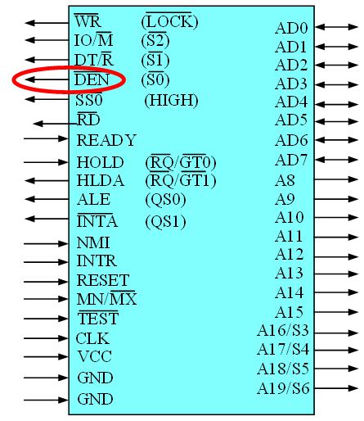
+ Data bus Enable.
+ Kích hoạt các bộ đệm bus dữ liệu.

Slide 42
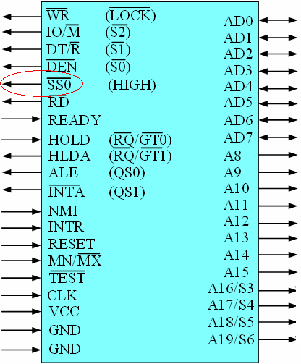
+ [O] Status. Tín hiệu trạng thái.
+ Kết hợp với IO/M và DT/R để giải mã chu kỳ hoạt động của bus.
IO/M DT/R SS0 Chu kỳ điều khiển bus
0 0 0 Đọc mã lệnh
0 0 1 Đọc bộ nhớ
0 1 0 Ghi bộ nhớ
0 1 1 Bus rỗi (nghỉ)
1 0 0 Chấp nhận yêu cầu ngắt
1 0 1 Đọc thiết bị ngoại vi
1 1 0 Ghi thiết bị ngoại vi
1 1 1 Dừng

Slide 43
Chế độ MAX
Kết hợp với mạch điều khiển bus 8288 để tạo ra một số tín hiệu điều khiển
Chế độ MAX được sử dụng khi trong hệ thống có mặt bộ đồng xử lý toán học 8087.
Chân MN/MX nối với nguồn 0 V (nối đất)

Slide 44
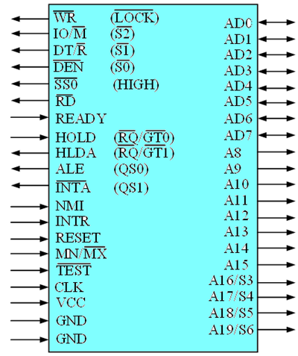
.
Status bits.
+ Các chân này được dùng để ghép
nối với mạch điều khiển bus 8288.
+ 8288 sử dụng các tín hiệu này để
tạo ra các tín hiệu điều khiển trong
chu kỳ bus
+ [I/O] Request/Grant.
+ Yêu cầu và chấp nhận việc truy nhập trực tiếp bộ nhớ.

Slide 45
+ Tín hiệu do CPU đưa ra để khóa các thiết bị ngoại vi.
Queue Status. cho biết trạng thái của hàng đợi lệnh
+ Các tín hiệu QS1 và QS0 được 8087 sử dụng để đồng bộ quá trình hoạt động của 8087 với 8088.
QS1 QS0 Chu kỳ điều khiển bus
0 0 Không hoạt động
0 1 Đọc byte mã lệnh đầu …...tiên từ hàng đợi lệnh
1 0 Hàng đợi lệnh rỗng
1 1 Đọc byte tiếp theo từ
hàng đợi lệnh

Slide 46
2 - MẠCH TẠO XUNG NHỊP 8284A
8284A là mạch tạo xung nhịp cho các bộ vi xử lý 8086/8088.
8284A còn có tác dụng đồng bộ 2 tín hiệu RESET và READY của CPU

Slide 47
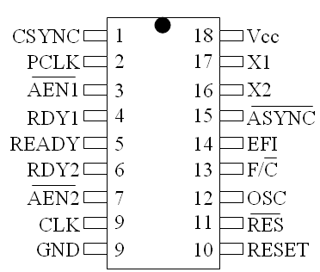
Các tín hiệu của 8284

Slide 48
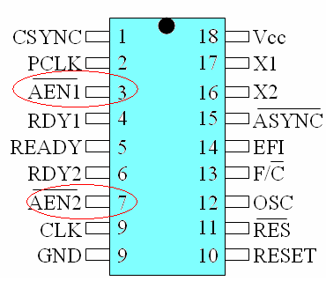
Các tín hiệu của 8284
Address Anable.
Tín hiệu cho phép chọn đầu
vào tương ứng RDY1 và
RDY2.
Các tín hiệu của 8284

Slide 49
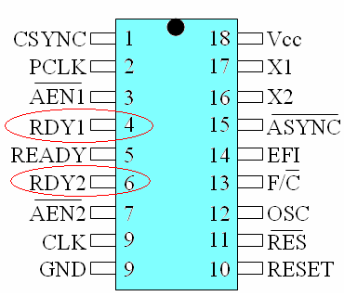
Các tín hiệu của 8284
Bus READY.
Kết hợp với các chân AEN1,
AEN2 => để tạo ra các chu kỳ
đợi trong hệ vi xử lý 8086/8088.

Slide 50
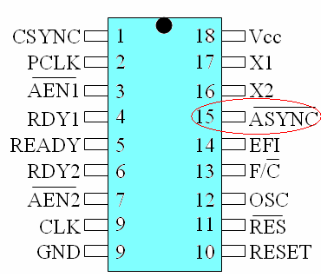
Các tín hiệu của 8284
Crystal Oscilator.
+ Hai chân này nối tới bộ dao động
thạch anh
+ là nguồn xung chuẩn để 8284 tạo ra
xung nhịp cho toàn hệ.
+ Fryquency/Crystal: Dùng để chọn nguồn tín hiệu chuẩn cho 8284.
+ chân ở mức cao: xung đồng hồ bên ngoài sẽ được nối vào chân EFI của 8284
+ chân mức thấp thì bộ dao động thạch anh sẽ được dùng.

Slide 51
Các tín hiệu của 8284
+ Nối đến đầu vào READY của 8086/8088.
+ đồng bộ với các tín hiệu RDY1 và RDY2.

Slide 52
Các tín hiệu của 8284
Clock Synchronization:
+ Khi 8284 dùng bộ dao động ngoài tại chân EFI thì chân này là đầu vào cho xung đồng hồ
+ Khi 8284 dùng mạch dao động thạch anh thì chân này phải nối đất
+ Clock. Cung cấp xung nhịp cho 8088. Nó được nối đến chân CLK của 8088.
+ Xung nhịp có tần số bằng 1/3 tần số của bộ dao động thạch anh hay bộ dao động bên ngoài

Slide 53
Các tín hiệu của 8284
Reset. Chân khởi động, nối với mạch RC để 8284 có thể tự khởi động khi bật điện.
Nối tới chân RESET của 8086/8088.

Slide 54
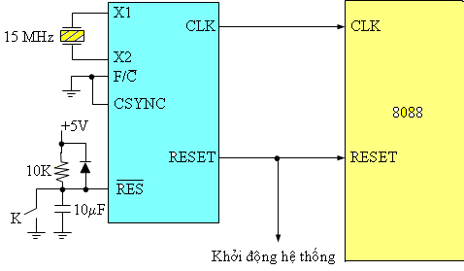
Ghép nối giữa 8284A với bộ vi xử lý 8088

Slide 55
3 . PHÂN KÊNH ĐỂ TÁCH THÔNG TIN VÀ VIỆC ĐỆM CHO CÁC BUS
CPU
1. Phân kênh
2. Đệm bus

Slide 56
Tiến trình phân kênh
1
2
3
Dùng các vi mạch chức năng thích hợp
Khi đi ra mạch ngoài, các tín hiệu ghép kênh này phải được tách ra thành các tín hiệu gốc để truyền trên các bus độc lập.
Giảm số chân khi chế tạo CPU
Ghép kênh các tín hiệu: AD và AS
CPU 8088 đưa ra xung ALE
+ ALE = 1(mức cao) => sẽ báo cho bên ngoài biết ở các chân ghép kênh có thông tin về địa chỉ
=> ALE được dùng mở mạch chốt và tách thông tin về địa chỉ

Slide 57
VD: Ghép kênh các tín hiệu AD, AS
Giảm số chân khi chế tạo CPU

Slide 58
Phân kênh CPU 8088
Chốt 2
Chốt 1
phân kênh cho các các tín hiệu AD7 - AD0,
phân kênh cho các tín hiệu A19/S6 - A16/S3
8088
Dùng 2 vi mạch chốt 74LS373 để
phân kênh

Slide 59
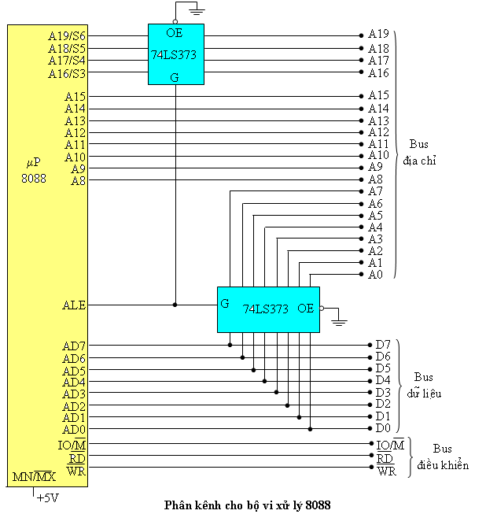

Slide 60
2. Đệm bus
Đệm bus cho 8088 thông qua các mạch đệm một chiều hoặc
hai chiều với các đầu ra thường hoặc đầu
Ra ba trạng thái.
Nâng cao khả năng tải của các bus để
đảm nhận việc nuôi các mạch bên ngoài
Tín hiệu vào và ra CPU phải được
Khuếch đại

Slide 61
Đệm bus 8088
Đệm cho 8 chân bus : A15 - A8
=> dùng bộ đệm 74LS244
Dùng chốt 74LS373 đệm bus cho
các bus được phân kênh.
Đệm cho 8 chân bus dữ liệu
AD₀ – AD₇ => dùng bộ đệm
2 chiều 74LS245
Đệm bus
8088
Bộ đệm 74LS245 được điều khiển bởi hai tín hiệu: tín hiệu DT/R điều khiển chiều, tín hiệu DEN đóng và mở đệm.
Các tín hiệu điều khiển
được đệm với bộ đệm 74LS244.

Slide 62
